Slide 1
Meeting delle professioni di cura
Dai desideri del personale alle idee per migliorare il settore RSA
Intervento del Dott. Fabio Toso
Direttore Generale, Fondazione Opera Immacolata Concezione Onlus
21 aprile 2023, Piacenza

Slide 2
COME SI VINCE
Il riconoscimento è assegnato ogni sei mesi sulla base di una graduatoria frutto del rapporto tra: il numero di ore di lavoro, quello degli infortuni verificatisi nel semestre e la loro gravità.
In altre parole quanto più in una sede si lavora in termini di ore ed è basso il numero di persone infortunate e la durata dell’eventuale assenza dal lavoro tanto più alta sarà la posizione in classifica e la possibilità di vincere il
premio “Sicuramente in Oic”.
Semestre premio: Ottobre - Marzo // Aprile - Settembre

Slide 3
Il Premio ha innescato un circolo virtuoso
1° Evidenza
Si può NON avere infortuni
2° Evidenza
Gli infortuni discendono dal LAVORO (non è vero che lavorare di più fa fare più infortuni…) …. L’ATTENZIONE

Slide 4
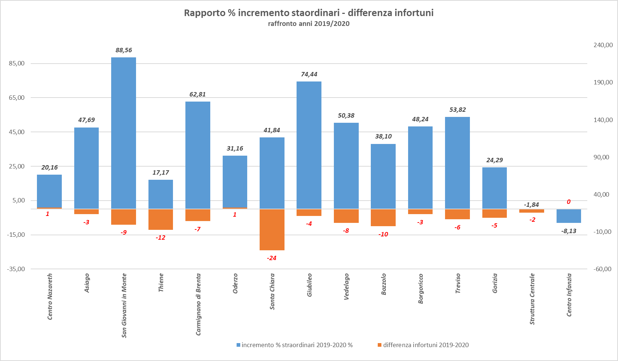

Slide 5
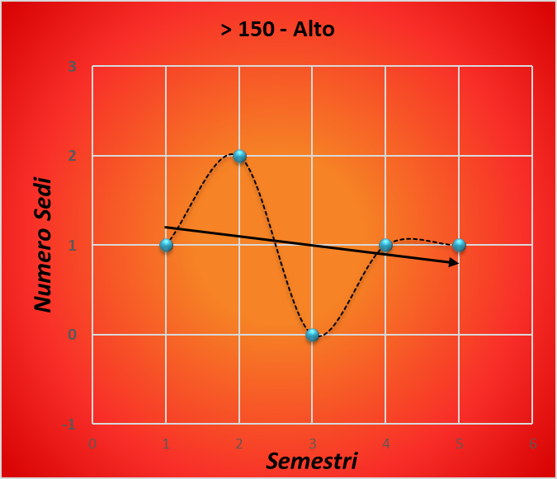
Andamento dell’indice infortunistico tendenza ad avere sempre più sedi a Zero Infortuni vs tendenza ad avere sempre meno sedi a pochi infortuni gravi

Slide 6
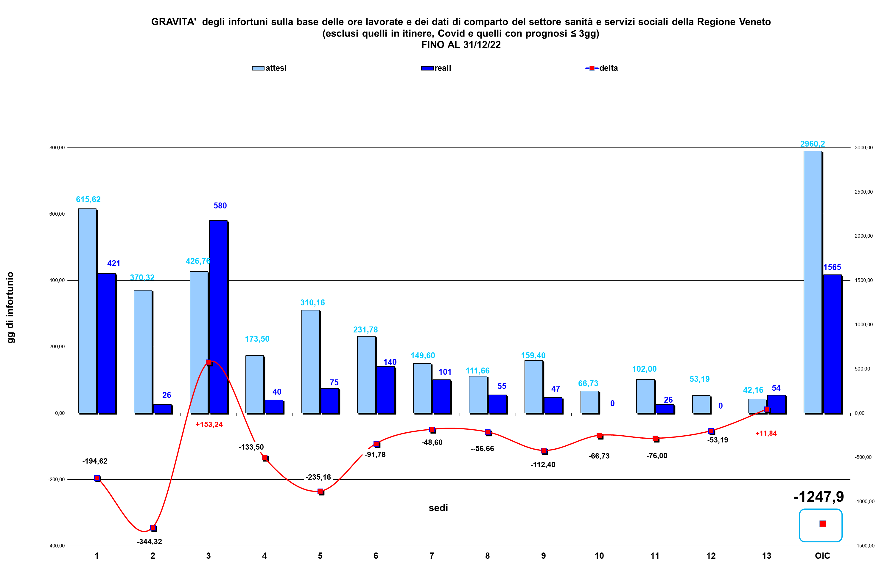

Slide 7
